Slide 1
第一次跨局處協調會

Slide 2
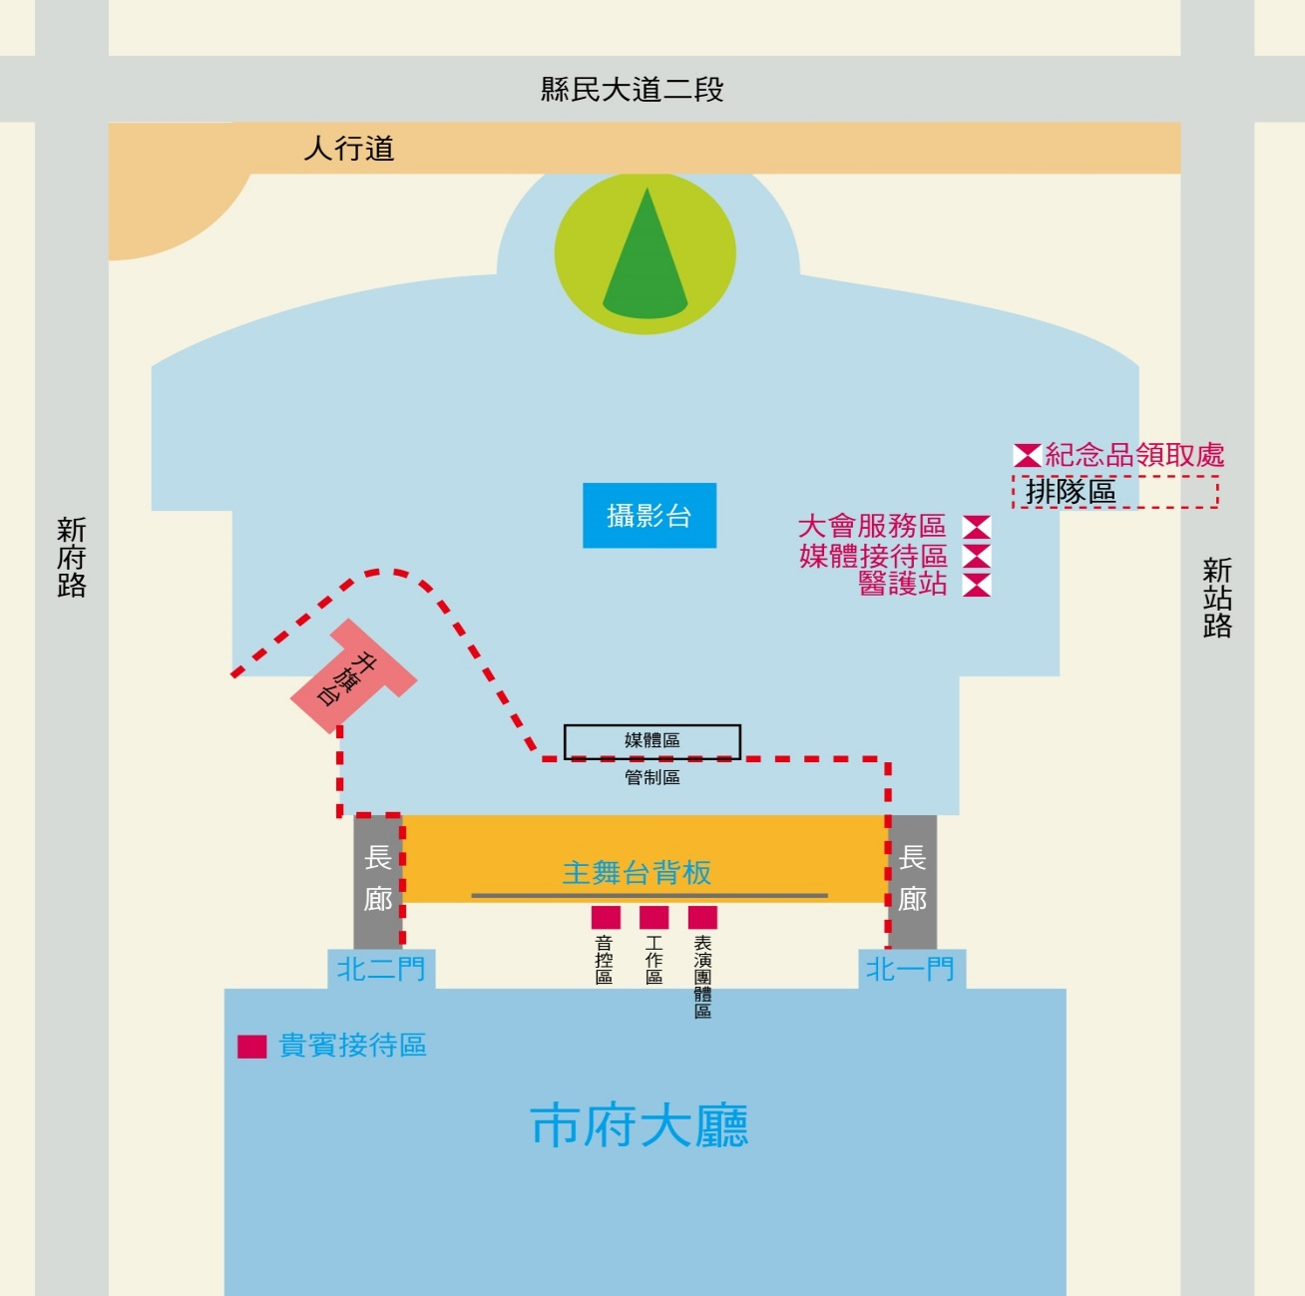
國慶升旗典禮場地配置圖
升旗台
主舞台背板
3米帳*4 座 a. 紀念品領取處 b. 大會服務區 c. 媒體接待區 d. 醫護站
攝影高台
4.
3.
1.
c.
d.
2.

Slide 3
國慶升旗典禮-活動流程
時間 | 分鐘 | 活動內容
07：40 |  | 107年國慶升旗活動正式開始
07：40 ~ 07：55 | 10 | 暖場表演
07：55 ~ 08：00 | 5 | 貴賓介紹、進場
08：00 ~ 08：05 | 5 | 市長致詞
08：05 ~ 08：20 | 15 | 升旗典禮 唱國歌

Slide 4
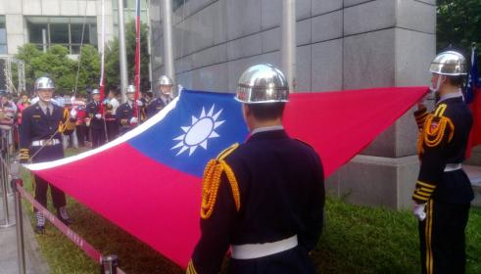
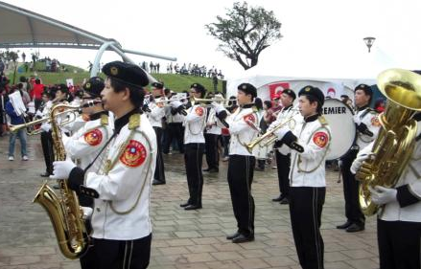
國慶升旗典禮-表演活動
107年國慶升旗典禮將由新北市政府警察儀隊擔任升旗手及警察樂隊擔任伴奏，帥氣整齊的服裝與動作為升旗典禮中的注目焦點，透過儀隊整齊劃一、訓練有素的莊嚴隊形，引領國旗進場。

Slide 5
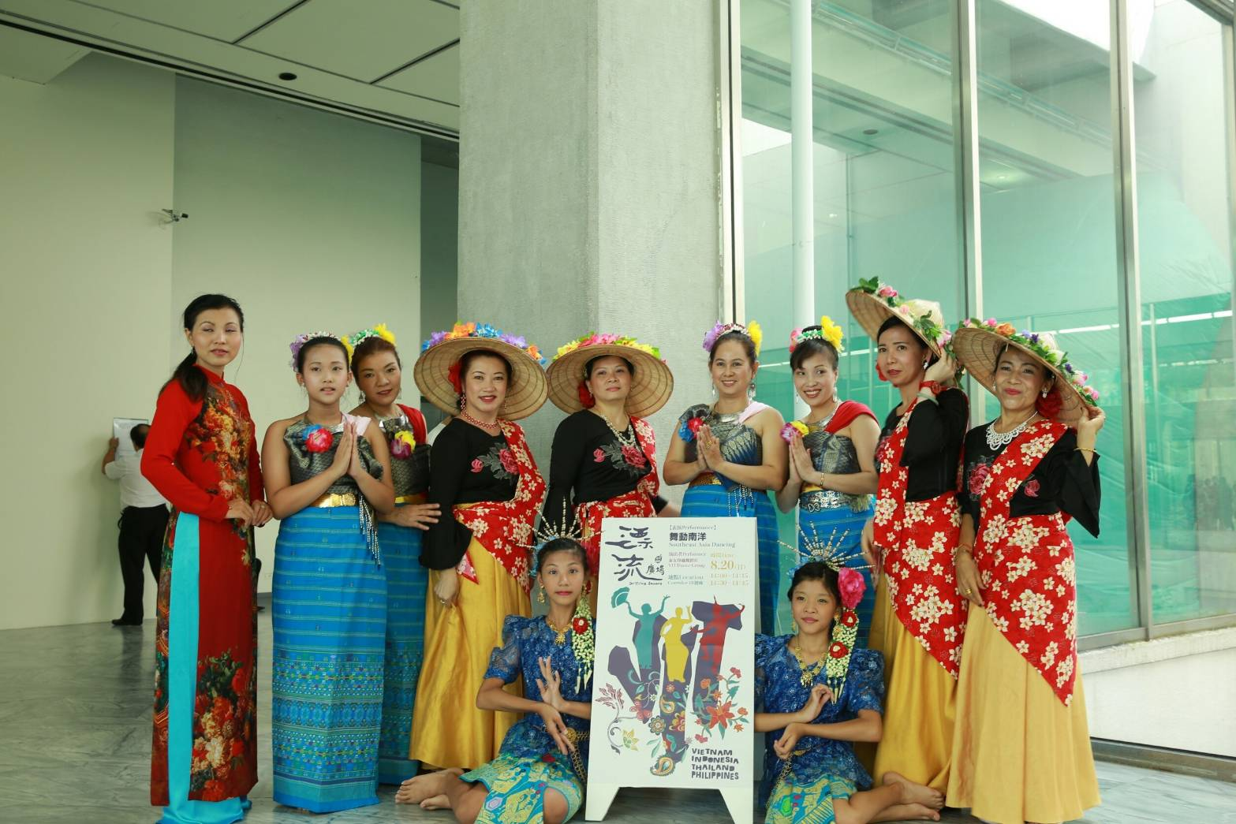
國慶升旗典禮-表演活動
新住民團體表演-泰友印越舞蹈社
成員:泰國、印尼、越南、菲律賓四國，表演人數共六人

Slide 6
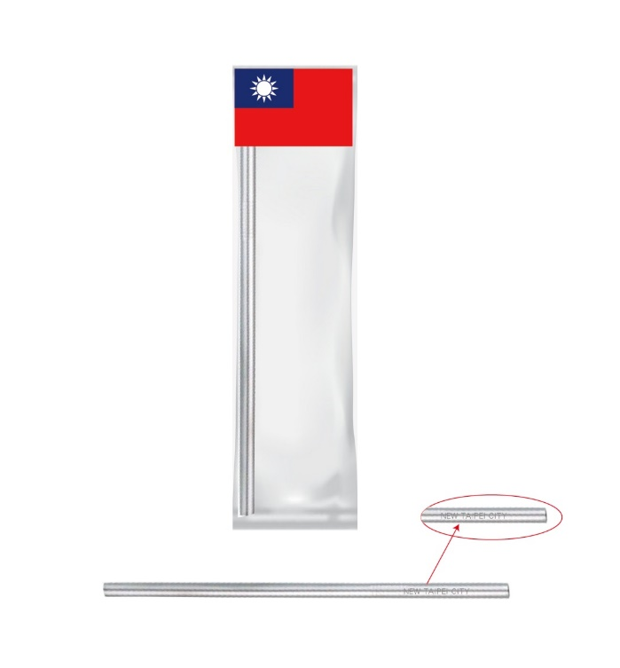
紀念品-國旗桿環保吸管
隨著限塑範圍再度擴大和環保意識抬頭，許多人也開始避免使用一次性的塑膠用品，近年來環保吸管是現代民眾生活上不可或缺的產品之一，因此我們藉由此次活動呼籲民眾愛護地球，支持環保。
凡是參與國慶升旗典禮之民眾，身上穿著國旗元素服裝或攜帶國旗元素配件，可於上午7時30分開始在紀念品發放處領取一支不鏽鋼吸管，替地球盡一分心力。
規格：環保316不鏽鋼吸管(含刷子),台灣製造
平口 ,長度26cm
數量：1010份(數量有限，送完為止。)
吸管Opp袋包裝

